Slide 1


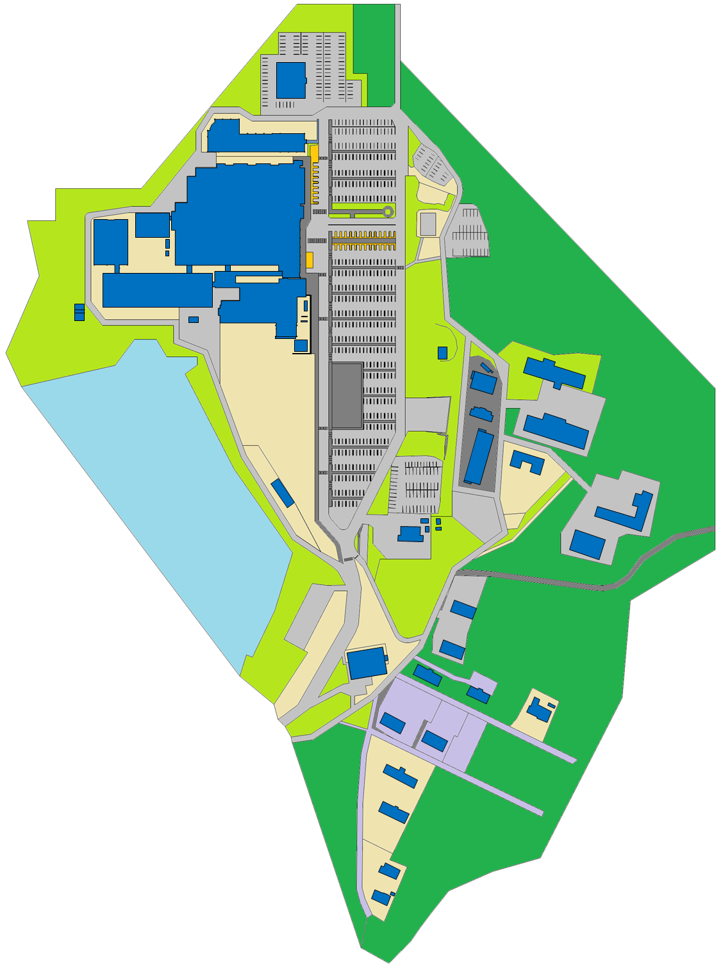

10月
がんサロンのご案内
「すわったまんまヨガ」体験会
がん経験者とそのご家族を対象にした
椅子に座ったまま行う やさしいヨガです
広島県がんピアサポーター
一般社団法人BCY乳がんヨガ講師
松本久美子 様
日 時：令和8年10月14日(水)
14：00～15：00(約1時間)
場 所：東広島医療センター 研修センター（大）
予約不要です
ぜひご参加ください
・心身ともにリラックスしたい方
・よく眠れない方
・体力の維持や回復がしたい方
・マイペースでできる運動をお探しの方
・椅子ヨガに興味がある方
がん相談
支援センター
☆入院中の方の参加はご遠慮
ください。
☆発熱等、症状がある場合
には参加をご遠慮ください。
〈研修センター図〉
研修センター
病棟
外来診療棟
玄関
外来駐車場
☆お問い合わせ先☆
東広島医療センター医療相談支援センター
Tell：082-423-2176（代表）
Mail : 509-iryosoudan@mail.hosp.go.jp
担当：がん相談員
ヘ リポート
大沢田池

